Slide 1

第四次上机题目讲解
讲解人：陈伟
单 位：厦门大学信息学院
2022年10月19日

Slide 2
主题
本次上机的主题为
继续加强“选择结构”方面的练习
开始使用“循环结构”
要点
if语句、switch语句（第四章）
for、while循环（第五章）
本次上机题目：
四则运算器（1359）
算日期（1360）
分数约简（1361）
再做分段函数（1362）

Slide 3
1359 四则运算器
Description:
三题下来，小明败得彻彻底底的，看着小强写的那些代码，自己瞬间压力山大了。不过，小明就是小明，灵光忽地乍现：自己何不拜小强为师，这样以后的编程不就有师傅做靠山，那不就变得easy啦？小明说到做到，当即就拜小强为师。小强秉着助人为乐的原则，也就收下了小明这个徒弟。不过呢，拜师得有考验才行了，这不，就换小强考考小明啦！不过，小强也不打算怎么为难小强！既然小明数学不错，那就让他去做做简单的数学方面的题吧。给出一个计算式，求结果。ps：计算式只包含“+”、“-”、“*”、“/”其中一种运算
Input:
输入一个计算式，格式为：a # b = 。#为运算符。注意，运算符与数之间有一个空格！
Output:
输出计算式的结果，保留4位小数。当#为/，即计算除法时，要判断除数是否为0，若除数为0，输出“Error！”（输出无引号）
输入 | 输出
15 + 23 = | 38.0000

Slide 4
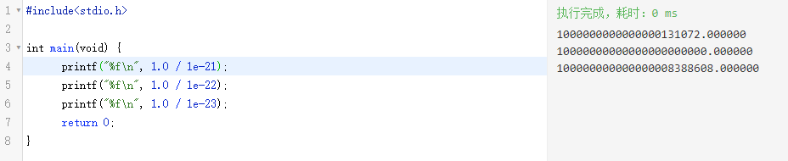
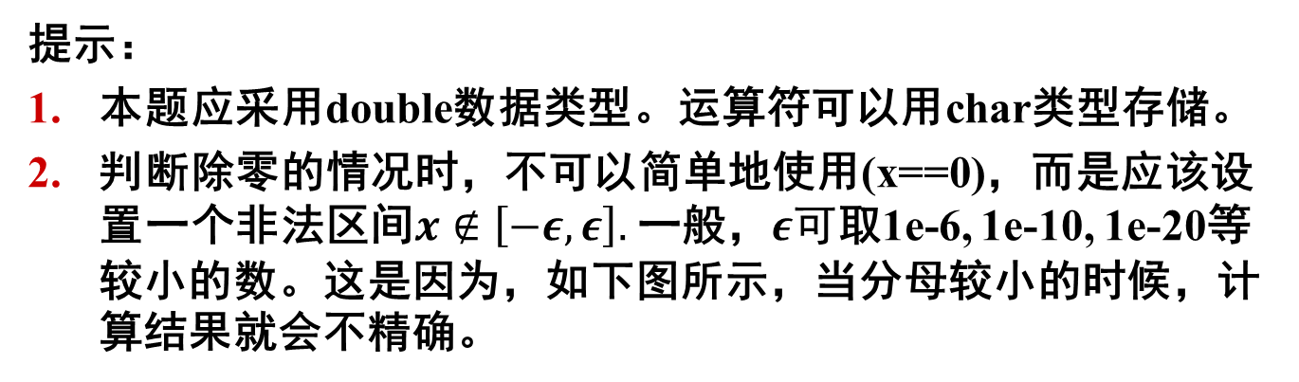
分析
提示：
本题应采用double数据类型。运算符可以用char类型存储。
判断除零的情况时，不可以简单地使用(x==0)，而是应该设置一个非法区间$x∉\left[−ε,ε\right].$一般，$ε可$取1e-6, 1e-10, 1e-20等较小的数。这是因为，如下图所示，当分母较小的时候，计算结果就会不精确。

Slide 5
流程图
如果1e-6不行，试试1e-20

Slide 6
1360 算日期
Description:
自从收了小明这个徒弟之后，小强的生活就没平静过，小明发扬勤奋好问的精神，总是缠着小强问这问那的。这天，小强在去食堂的路上不小心看见小明迎面走来，正打算避开他的时候，不过小明也正好看见小强像他走去，就喊着“师傅师傅”，小强这下没得躲了。小明问了小强非常意外的问题：师傅，今天几号啊。小强随口答道：XX号。不过就在这时，小强却想到了一个可以打发小明的方法，他对小明说：小明啊，你不是想让我给你出出题做嘛，我正好想到一个，今天是XXXX年XX月XX日，你给我算算今天是今年的第多少天吧！小明还想问问怎么做来着，只见小强已经开溜了……
Input:
输入一个日期，格式为yyyy/mm/dd
Output:
输出一个整数，表示该日期在当年中为第几天
输入 | 输出
2000/03/01 | 61

Slide 7
分析
提示：
本题主要考察闰年的计算。
闰年的规则为：四年一闰，百年不闰，四百年再闰
闰年的2月有29天，否则只有28天。
常识：
大月：1、3、5、7、8、10、12
小月：4、6、9、11
大月31天，小月30天

Slide 8
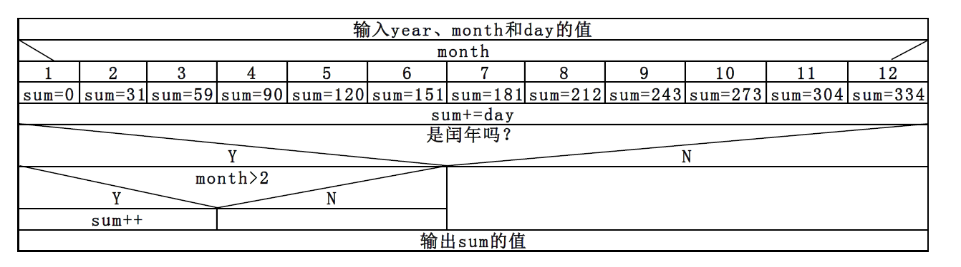
流程图

Slide 9
1361 分数约简
Description:
自从小明拜小强为师后，自知和师傅之间有着无法逾越的差距！不过他并不气馁，他决定通过的努力一点一点缩短与师傅之间的距离！这不才刚学完循环结构，他就迫不及待的想练习了。于是他自己去找了一些题来练手！
这第一个题很简单，就是给出一个分数，把它化为最简分式。
Input:
第一行输入一个整数T，T<=100，代表有T个测试数据。
接下来的T行，每行输入两个非负整数m、n。m是分母，n是分子。每一行为一个测试数据。0<m,n<100000
Output:
输出最简分式，格式a/b。若b=1，只输出a；若分子n=0，则输出“Error！”（输出无引号）每个测试数据占一行。
输入 | 输出
3 12 16 15 3 20 0 | 3/4 5 Error!

Slide 10
分析
化简分数，需要求最大公约数。
求最大公约数的两种方法：
暴力法
辗转相除法
暴力法：输入整数a、b，从a和b的较小值开始向下遍历，找到第一个能整除a和b的数。

Slide 11
分析
提示：
可以利用“辗转相除法”求最大公约数：
以求30和50的最大公约数为例：
50除30余20
30除20余10
20除10余0，因此最大公约数为10.
或以24，36的最大公约数为例：
36除24余12
24除12余0，因此最大公约数为12.
总之，交替的求两数相除的余数，直到两数能整除，较小的那个数就是最大公约数。

Slide 12
分析
为什么辗转相除法能求最大公约数？
若a除b余c，则a与b的最大公约数也是b与c的最大公约数。
在辗转相除的过程中，数字一定越来越小，直到出现0

Slide 13
流程图

Slide 14


1362 再做分段函数
Description:
这次小明给自己找了一个分段函数的题：
$x$是整数
Input:
第一行输入一个n，n<100，代表有n个测试数据，接下来的n行，每行输入变量x的值
Output:
输入对应变量x的函数值f(x)，每个结果一行
输入 | 输出
2 -1500 500 | 2500 -7500

Slide 15
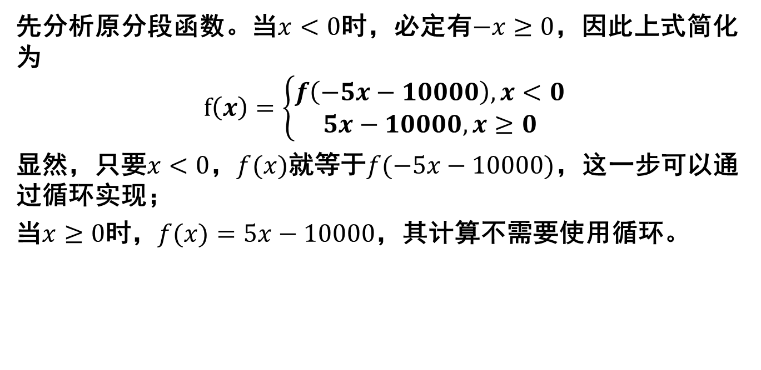
分析
先分析原分段函数。当$x<0$时，必定有$−x≥0$，因此上式简化为
$$f\left(x\right)=\left\{\begin{aligned}f\left(−5x−10000\right), x<0 \\ 5x−10000, x≥0\end{aligned}\right.$$
显然，只要$x<0$，$f(x)$就等于$f(−5x−10000)$，这一步可以通过循环实现；
当$x≥0$时，$f(x)=5x−10000$，其计算不需要使用循环。

Slide 16
流程图

